Slide 1
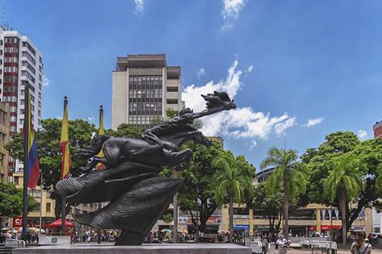
PEREIRA CAPITAL DEL EJE

Slide 2
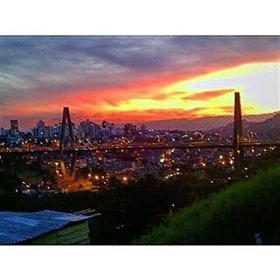
CLIMA EN PEREIRA
Temperatura oscila entre 20 y 33, con lluvias en
Cualquier momento del día.

Slide 3
MAPA TURÍSTICO DE PEREIRA

Slide 4
TURISMO EN PEREIRA Y SUS ALREDEDORES
Plaza de Bolívar.
Viaducto César Gaviria Trujillo.
Catedral Nuestra Señora de la Pobreza.
Bioparque Ukumarí
Parque Uribe Uribe.
Centro Victoria
Biblioteca del Banco de la República
Centro Cultural Lucy Tejada.
Jardín Botánico UTP.
Parque Consotá
Museo Quimbaya del Oro y la Cerámica.
Monumento Los Fundadores.

Slide 5
TURISMO EN PEREIRA Y SUS ALREDEDORES
Laguna del otún
Parque de los Nevados
Catedral de Buga
Parque del café
Museo del arte de Pereira
Aguas termales
La florida
La pastora
Panaca
Unicentro Pereira
Salento
Valle del Cocora

Slide 6
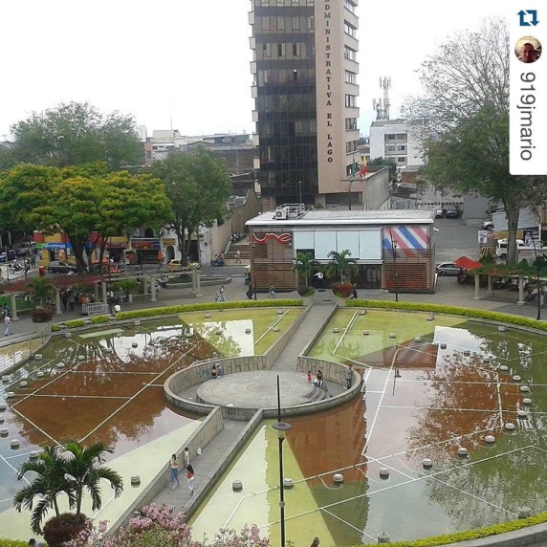
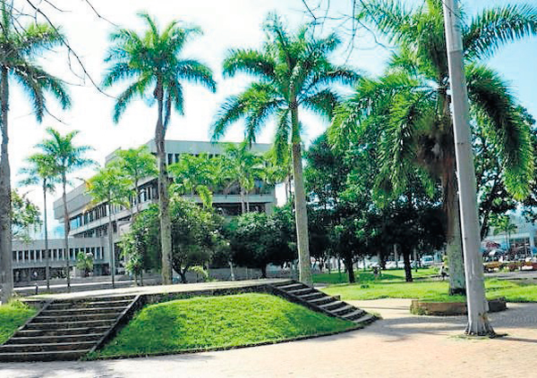
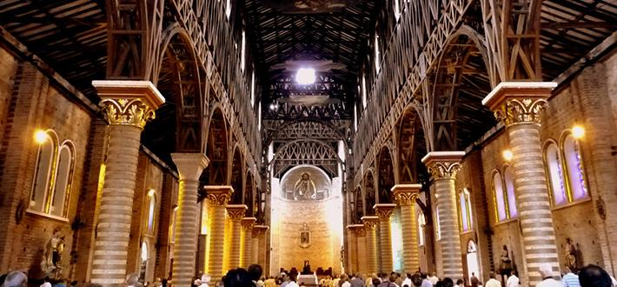
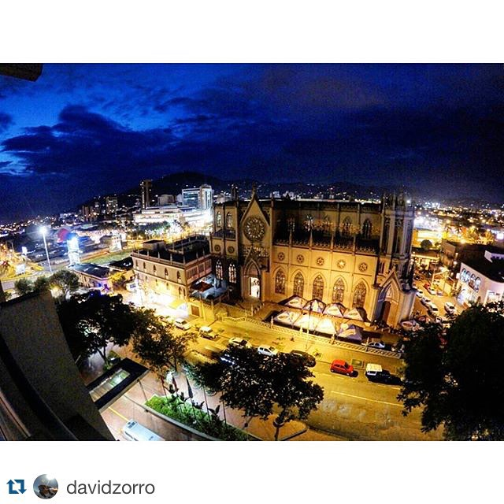
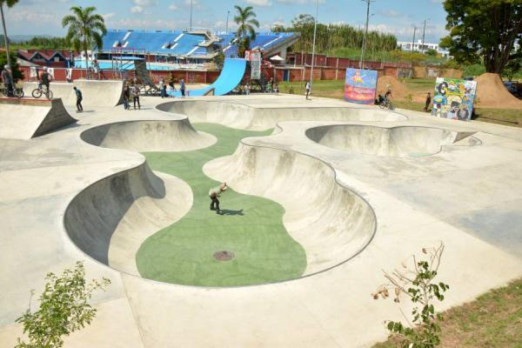
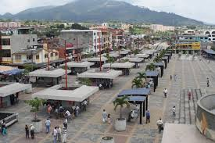
CATEDRALES Y PARQUES DE PEREIRA
Catedral de Nuestra Señora de la Pobreza
Parque Olaya Herrera
Parque El Lago
skatepark
Parque de Cuba:
Guadalupe Zapata

Slide 7
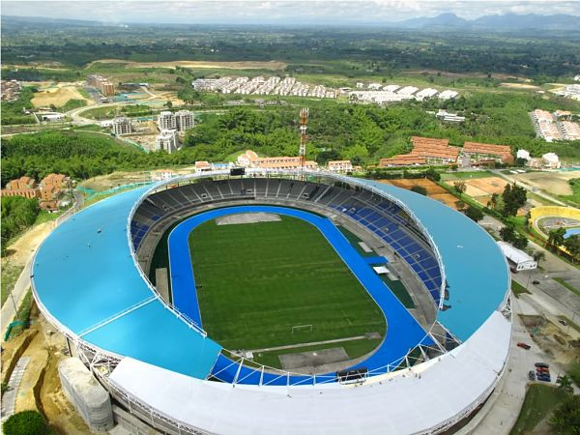
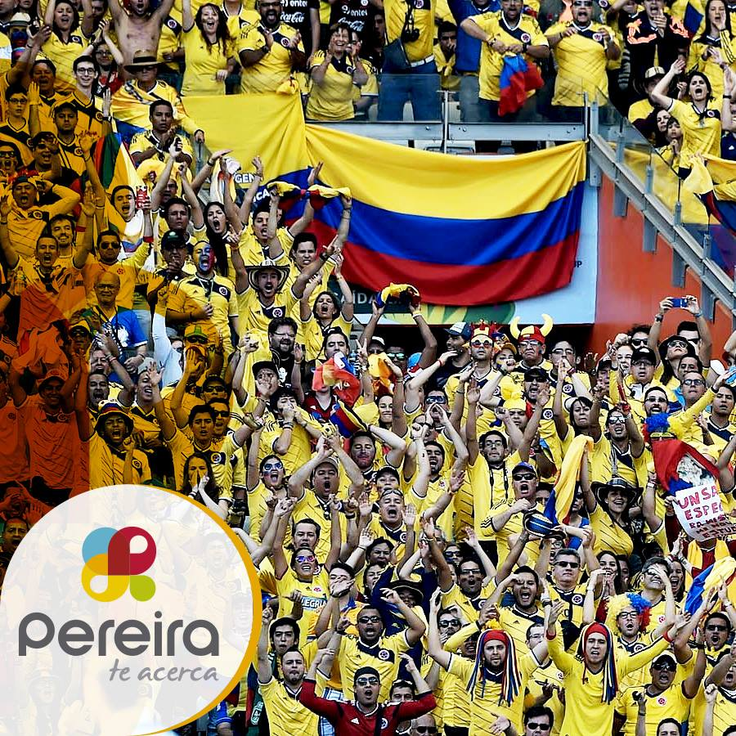
ESTADIO HERNÁN RAMÍREZ VILLEGAS
¿Alguien puede negar que el fútbol es cultura? Tanto así que el Museo Nacional le abrió sus puertas a los balones, los uniformes, pero, especialmente, a los recuerdos. Se trata de una exposición que busca exhaltar la memoria del país en torno a este deporte que modifica sentimientos, exhalta la alegría, pero también la tristeza. Adula la gloria y le hace honor a la derrota. No, nadie puede negar que el fútbol es cultura.

Slide 8
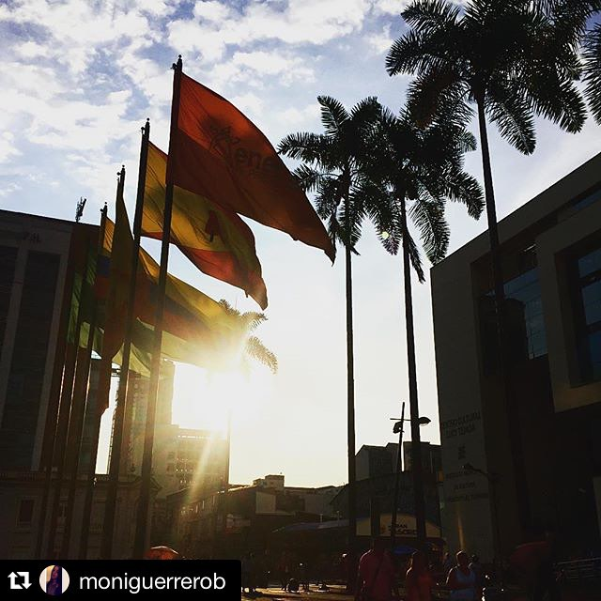
CIUDADES CERCANAS DE PEREIRA
Distancias de bus/carro
Manizales 1:30 Horas
Santa Rosa 20 minutos
Dosquebradas 10 minutos
Medellín 5 Horas
Cali 3 Horas
Bogotá 7 Horas
Más información de distancias
http://es.thetimenow.com/cities-nearby.php?city=3672486

Slide 9
COSTO DE VIDA
TRANSPORTE PÚBLICO:
MEGABUS (REQUIERE TARJETA ACTIVA $5000)-BUSES URBANOS $1800
CARRERA MÍNIMA TAXI $4200
ALIMENTACIÓN:
DESAYUNO $4000
ALMUERZO $7000
CENA $7000
HOSTAL: $25000
AEROLÍNEAS DE BAJO COSTO:
VIVACOLOMBIA https://www.vivacolombia.co/co
LAN http://www.lan.com/es_co/sitio_personas/index.html

Slide 10
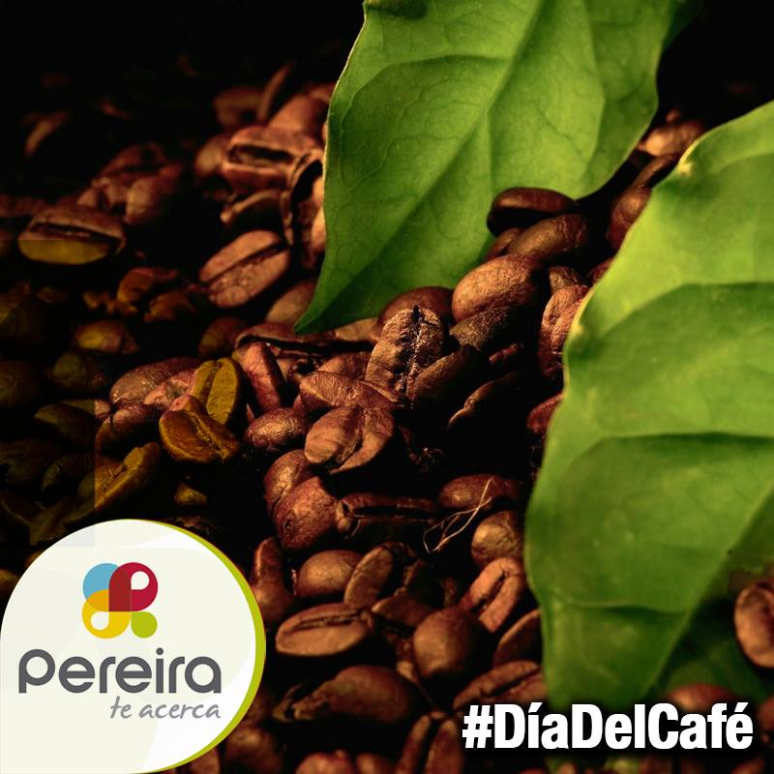
CULTURA CAFETERA
Vientos de progreso y rostros dibujados de entusiasmo y optimismo, serán las primeras percepciones del viajero que llegue a la "Perla del Otún", uno de los calificativos para Pereira, lugar que se consolida como un eje fundamental de progreso en la zona cafetera. Aquí se reúnen elementos de la vida moderna con el verde, la naturaleza y tradición del campo. Posee centros comerciales y culturales, parque Ukumarí, turismo rural a sus alrededores, entretenimiento, un sistema de transporte masivo moderno, gente cordial y emprendedora, que detrás de tanta maravilla impulsan el desarrollo de la Trasnochadora, querendona y morena

Slide 11
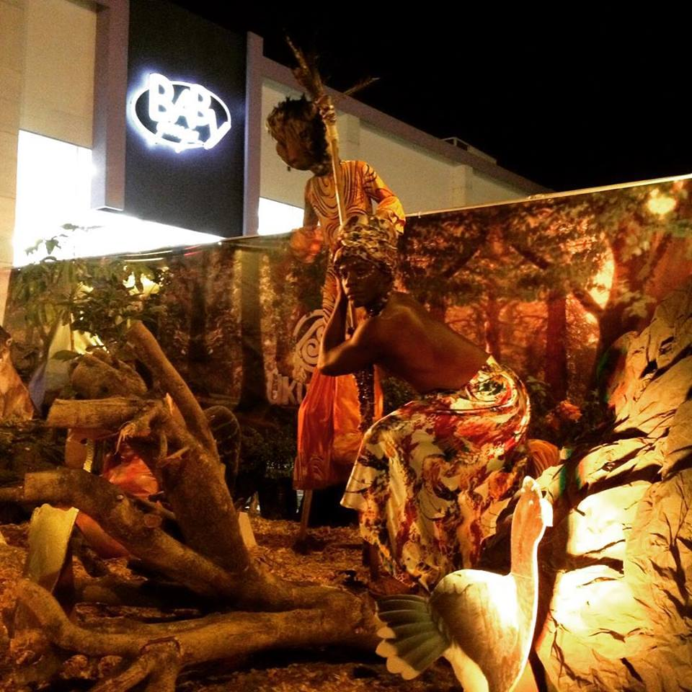
¿Sabias que…?
-El viaducto de Pereira es uno de los puentes colgantes más largos del mundo
-El primer carro en Pereira fue un Ford traído de Medellín con un costo de $ 2000.
-Las ferias de Pereira se crearon en 1894.
-El terminal, aeropuerto y Zoológico fueron hechos por los ciudadanos.
-La primera función de cine fue en el año 1916, en la cra 8 con calle 18, con el señor Francisco Uribe Correa.
-En 1933 se da inicio a uno de los sitios turísticos, recreativos y culturales en la historia de la ciudad, el parque Olaya Herrera.
-El primer avión que aterrizo en el aeropuerto matecaña fue el 9 de noviembre de 1946 a cargo del capitán Luis Carlos Londoño.

